Slide 1
Datenbankanbindung mit Python
Edit Felföldi
Niklas Mitterbuchner

Slide 2
Create Read Update Delete
grundlegende Datenbankoperationen
Python-Anbindungsmöglichkeiten:
MySQL:
MySQL-connector-python: offiziell von MySQL entwickelte Python-Modul
PyMySQL
SQLite:
SQLite3-Modul
SQLAlchemy: ORM (Object-Relational Mapper) und SQL-Toolkit.
(SQL-Plattformunabhängig)

Slide 3
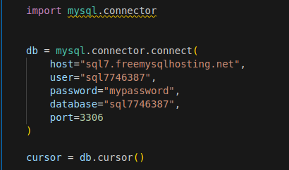
MySQL und mysql-connector-python
Client-Server Datenbanksystem
Effizient für große Datenmengen, wie Genombankdaten, Annotationen
Kann mehrere Benutzer gleichzeiteig bedienen: praktisch für Forschungsteams
Verbindungsaufbau

Slide 4
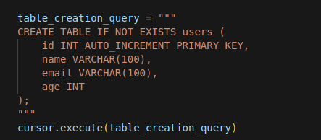
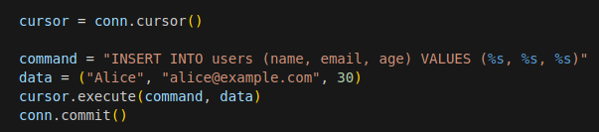
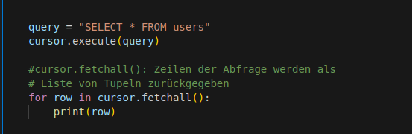
Create
Read

Slide 5
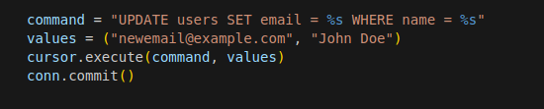
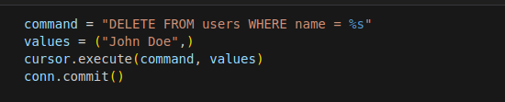
Update
Delete

Slide 6
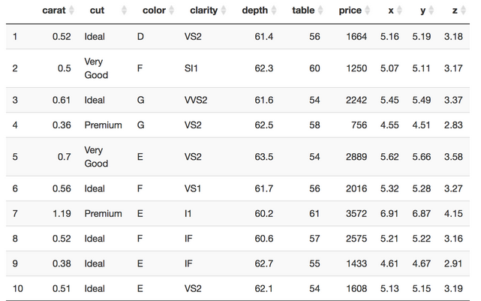
ORM: Object-Relational Mapping
Attribute
Class
implementiert die CRUD-Operationen auf objektorientierte Weise
Eines der beliebtesten ORM-Tools: SQLAlchemy
Instance

Slide 7
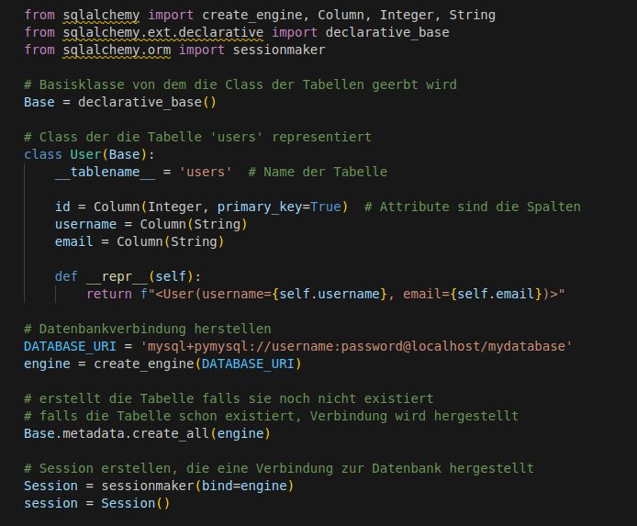
Class erstellen
+
Datenbankverbindung

Slide 8
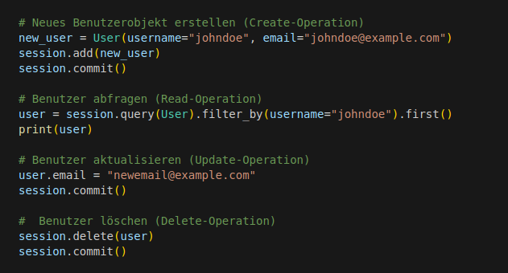
Create
Read
Update
Delete

Slide 9

Object-Relational Mapping
Vorteile:
SQL-Plattformunabhängigkeit
Sicherheit: schützen automatisch vor SQL-Injection Angriffen, da Eingaben werden nicht direkt in die SQL-Anweisung eingefügt. Es liegt eine Abfragevorlage vor, und Benutzereingaben werden als Parameter separat übergeben
ORM code oft besser lesbar und wartbar
Nachteile:
Leistung: in der Regel etwas langsamer als native SQL-Abfragen
Weniger flexibel: einige komplexe SQL-Operationen sind schwieriger

Slide 10
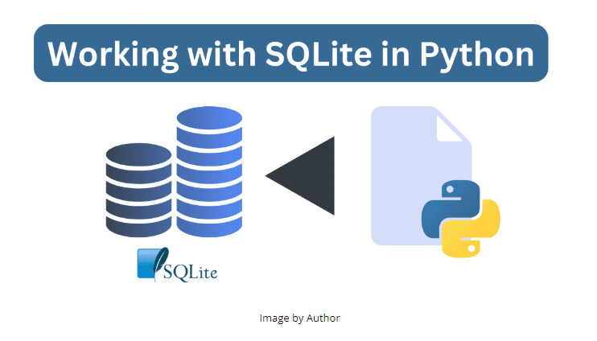
SQLite3 in Python
Einfachheit:
Lokale Datenspeicherung für biologische Daten
Ideal für DNA- und Protein-Sequenzen
Keine komplexe Einrichtung erforderlich
Leichtgewicht:
Serverlos - keine Installation notwendig
Perfekt für Forschung und Prototyping
Einzelne Datenbankdatei
Direkte Integration mit Python:
Schema im Code Beispiel
import sqlite3
# Verbindung zur SQLite-Datenbank herstellen
with sqlite3.connect('example.db') as conn:
# Erstellen eines Cursors, um SQL-Befehle auszuführen
cursor = conn.cursor()
# Tabelle erstellen, falls sie noch nicht existiert
cursor.execute("CREATE TABLE IF NOT EXISTS sequences (id INTEGER PRIMARY KEY, name TEXT, sequence TEXT)")
# Daten in Tabelle einfügen
cursor.execute("INSERT INTO sequences (name, sequence) VALUES (?, ?)", ("BRCA1", "ATCGGCTA"))
cursor.execute("INSERT INTO sequences (name, sequence) VALUES (?, ?)", ("TRAF6", "ATCGGCTAGGG"))
#Löschen aller Daten in der Tabelle
#cursor.execute("DELETE FROM sequences")
conn.commit()
with sqlite3.connect('example.db') as conn:
cursor = conn.cursor()
# Abrufen aller Daten aus Tabelle
cursor.execute("SELECT * FROM sequences")
rows = cursor.fetchall() # Ergebnisse in Liste speichern
for row in rows:
print(row)

Slide 11
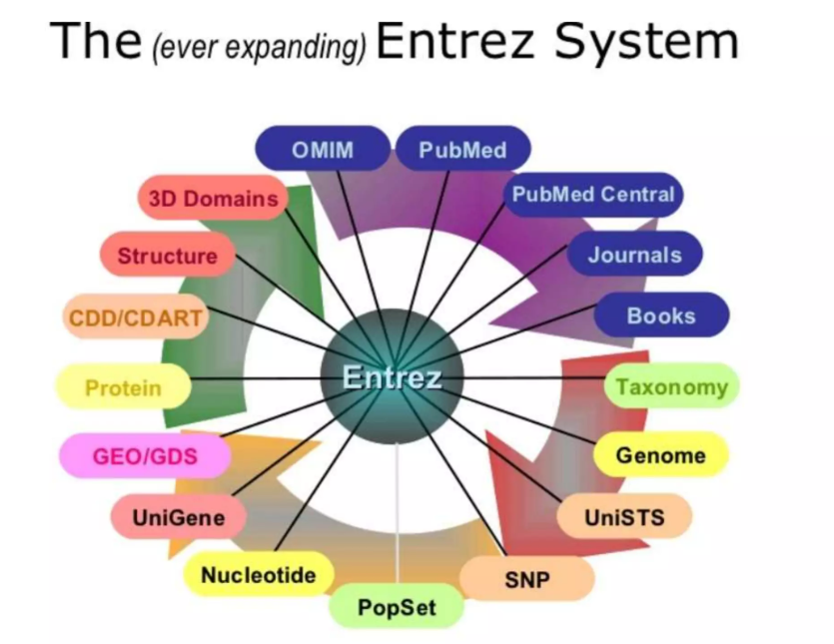
ENTREZ
Was ist Entrez?
Entrez . Molecular Sequence Database System
API für biologische Datenbanken (z. B. Nucleotide, Protein, PubMed).
Zugriff auf Sequenzen, Annotationen und Literatur.
Funktionen
Suche: IDs abrufen mit Schlüsselwörtern (esearch).
Abruf: Vollständige Datensätze (z. B. GenBank, FASTA) (efetch).
Summary: Liefert zusammengefasste Infos zu ID (esummary).
Verlinken zwischen Datenbank: Verknüpft verwandte IDs zwischen Datenbanken.(elink)
Integration: Verarbeitung mit Biopython (SeqIO).
Vorteile
Einheitlicher Zugriff: Viele Datenbanken in einer API.
Flexibel: Boolesche Suchoperatoren (AND, OR).
Automatisiert: Skriptgesteuerte Datenanalyse.
Kostenlos: Open Access zu umfassenden Datenquellen.
Beispiel: Suche nach DNA-Sequenzen in der Nucleotide-Datenbank und Verknüpfung zu Proteinen

Slide 12
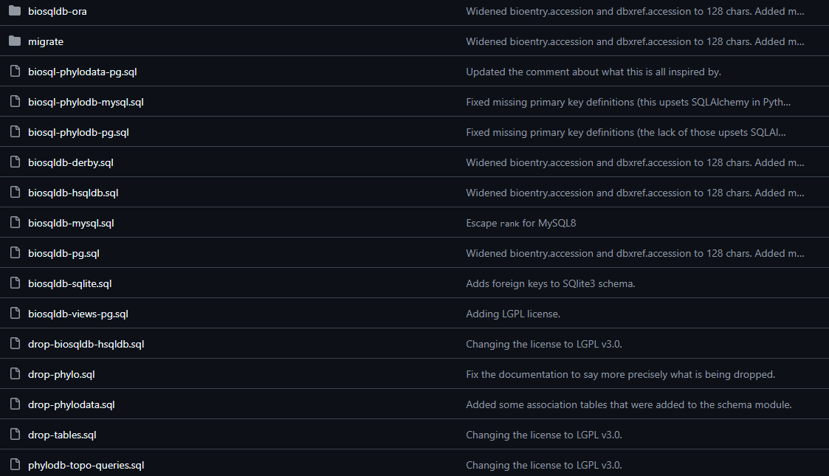
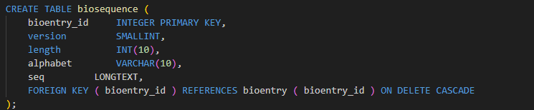
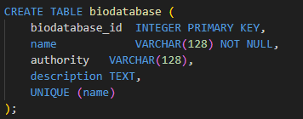
BioSQL
Standardisiertes Schema
Optimiert für biologische Daten wie Sequenzen und Annotationen
Durchdachte Tabellenstruktur für Sequenzdaten
BioPython Integration
Nahtlose Anbindung über Bio.BioSQL
Einfache Konvertierung zwischen BioPython-Objekten und Datenbank
Flexibilität
Erweiterbare Schemas für verschiedene Module
Anpassbar an spezifische Projektanforderungen
Portabilität & Effizienz
Konsistente Datenstruktur über verschiedene Datenbanksysteme
Zeiteffiziente Abfragen durch optimierte Indexierung
Notes:
Beispiele der Schemas

Slide 13
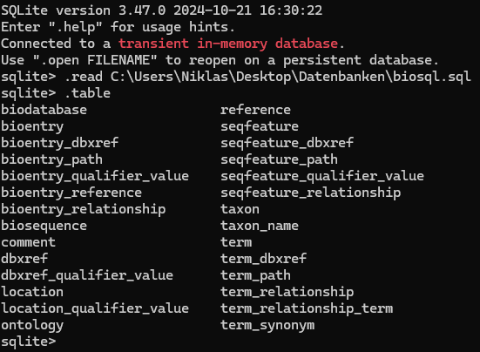
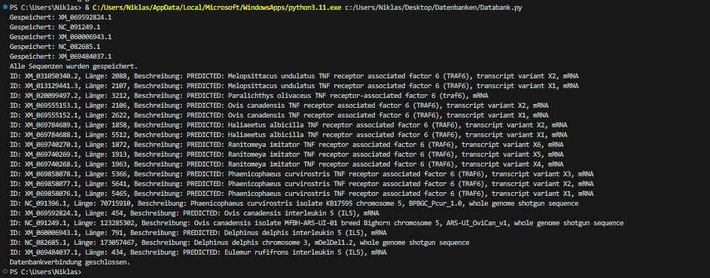
SQlite3, BioSQL und Entrez
from Bio import Entrez, SeqIO
from BioSQL import BioSeqDatabase
import sqlite3
# Konfiguration
sqlite_db_path = "biosql.db"
bio_db_name = "bio_db"
Entrez.email = "your_email@example.com"
# Verbindung zur BioSQL-Datenbank
try:
server = BioSeqDatabase.open_database(driver="sqlite3", db=sqlite_db_path)
db = server.new_database(bio_db_name) if bio_db_name not in server else server[bio_db_name]
except sqlite3.OperationalError as e:
print(f"Fehler beim Verbinden mit der Datenbank: {e}")
exit()
def fetch_and_store_sequences(search_term, max_results=5):
"""Lädt Sequenzen von Entrez und speichert sie in der BioSQL-Datenbank."""
handle = Entrez.esearch(db="nucleotide", term=search_term, retmax=max_results)
search_results = Entrez.read(handle)
handle.close()
if not search_results['IdList']:
print(f"Keine Sequenzen gefunden für den Suchbegriff: {search_term}")
return
for seq_id in search_results['IdList']:
try:
fetch_handle = Entrez.efetch(db="nucleotide", id=seq_id, rettype="gb", retmode="text")
seq_record = SeqIO.read(fetch_handle, "genbank")
fetch_handle.close()
db.load([seq_record]) # Speichert in die Datenbank
print(f"Gespeichert: {seq_record.id}")
except Exception as e:
print(f"Fehler bei ID {seq_id}: {e}")
server.commit()
print("Alle Sequenzen wurden gespeichert.")
def list_sequences():
"""Zeigt alle gespeicherten Sequenzen an."""
for record in db.values():
print(f"ID: {record.id}, Länge: {len(record.seq)}, Beschreibung: {record.description}")
if __name__ == "__main__":
try:
fetch_and_store_sequences("IL5[Gene]", max_results=5)
list_sequences()
except Exception as e:
print(f"Fehler: {e}")
finally:
server.close()
print("Datenbankverbindung geschlossen.")

